Slide 1

Memento
Ecosistema para el autogrouping de variables y desarrollo de scorecards en Python

Slide 2
¿Qué tipo de problema pretendemos resolver?

Slide 3
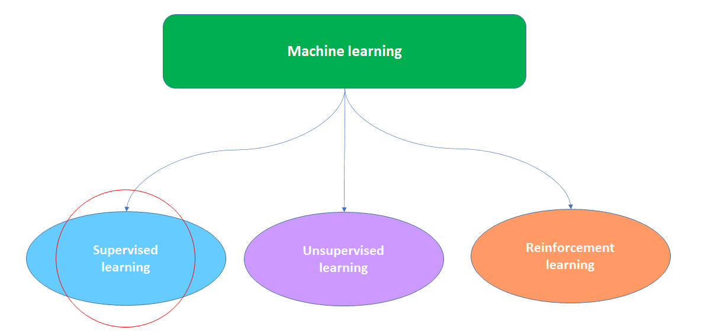
¿Qué tipo de problema pretendemos resolver?

Slide 4
Objetivo: distinguir a los bueno de los malos

Slide 5
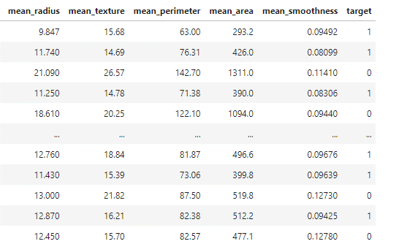
Objetivo: distinguir a los bueno de los malos
Problema de ML supervisado (= tenemos un dataset con la variable objetivo informada en donde entrenar el modelo)
Concretamente, se trata de un problema de clasificación (= la variable objetivo toma un número discreto de valores) binaria (= la variable objetivo es dicotómica, bien vale 0 bien vale 1)

Slide 6
Objetivo: distinguir a los bueno de los malos
Problema de ML supervisado (= tenemos un dataset con la variable objetivo informada en donde entrenar el modelo)
Concretamente, se trata de un problema de clasificación (= la variable objetivo toma un número discreto de valores) binaria (= la variable objetivo es dicotómica, bien vale 0 bien vale 1)
Those who cannot remember the past are condemned to repeat it. (George Santayana)

Slide 7
Pero… ¿qué tipo de modelo es una scorecard?

Slide 8
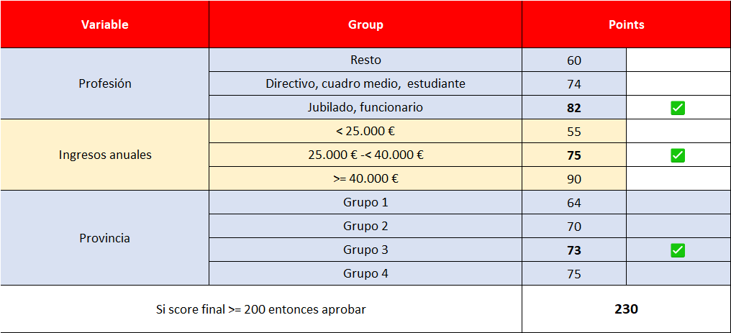
Pero… ¿qué tipo de modelo es una scorecard?

Slide 9
¿Qué técnicas se utilizan en el desarrollo del modelo?

Slide 10
¿Qué técnicas se utilizan en el desarrollo del modelo?
En la parte del autogrouping, se utilizan árboles de decisión que buscan los puntos de corte óptimos para distinguir a los buenos de los malos.
En el desarrollo de la scorecard, se transforman los valores de cada variable seleccionada en el modelo en su WoE (= weight of evidence) correspondiente en función de su grupo.
Finalmente, se modeliza este data set de WoEs con una regresión logística.

Slide 11
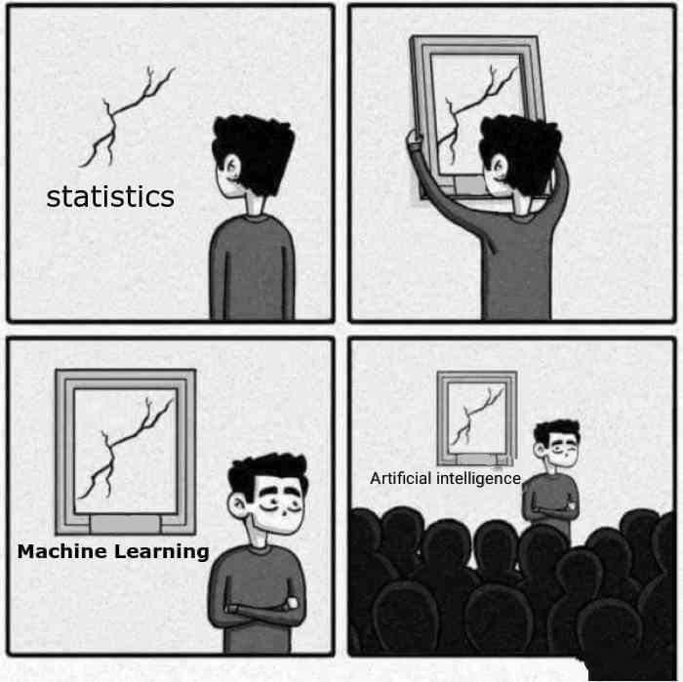
¿Qué técnicas se utilizan en el desarrollo del modelo?
En la parte del autogrouping, se utilizan árboles de decisión que buscan los puntos de corte óptimos para distinguir a los buenos de los malos.
En el desarrollo de la scorecard, se transforman los valores de cada variable seleccionada en el modelo en su WoE (= weight of evidence) correspondiente en función de su grupo.
Finalmente, se modeliza este data set de WoEs con una regresión logística.

Slide 12
Enfoque de uso

Slide 13
Enfoque de uso
Memento se concibe con la idea de facilitar la vida al Data Scientist.
Pretende tener una configuración lo más automática a la vez que parametrizable posible. Es decir, busca que el usuario pueda sacar scorecards de manera sencilla e interactiva con mucha libertad para configurar (o no) las distintas opciones de las clases y funciones que intervienen en el proceso
Este enfoque busca ayudar al analista en los tiempos de desarrollo y facilitar documentaciones y análisis generados de manera automática en el mismo proceso de desarrollo.

Slide 14

Enfoque de uso
Memento se concibe con la idea de facilitar la vida al Data Scientist.
Pretende tener una configuración lo más automática a la vez que parametrizable posible. Es decir, busca que el usuario pueda sacar scorecards de manera sencilla e interactiva con mucha libertad para configurar (o no) las distintas opciones de las clases y funciones que intervienen en el proceso
Este enfoque busca ayudar al analista en los tiempos de desarrollo y facilitar documentaciones y análisis generados de manera automática en el mismo proceso de desarrollo.
Data scientist spend 80% of their time dealing with data preparation problems and the other 20% of their time complaining about how long it takes to deal with data preparation problems

Slide 15

Gracias 😋

